Slide 1


Introducción
La tecnología de la información está estrechamente relacionada con el consumo de energía. En este informe, se realizará una investigación exhaustiva sobre el amperaje necesario para el funcionamiento de una PC, un monitor y una impresora.
FM
by Frank Mireles

Slide 2
¿Qué es el amperaje?
1
Definición
2
Importancia
El amperaje, también conocido como corriente eléctrica, es la medida de la cantidad de carga eléctrica que pasa por un punto en un circuito en un segundo.
Es crucial comprender el amperaje para garantizar un suministro eléctrico adecuado y prevenir sobrecargas y cortocircuitos.

Slide 3

Investigación de amperaje de una PC
Componentes
Rendimiento
Se analizará el amperaje requerido por la CPU, la tarjeta gráfica, la placa base, y otros dispositivos conectados.
Además del consumo en reposo, se investigará el amperaje durante el uso de la PC para tareas exigentes.

Slide 4
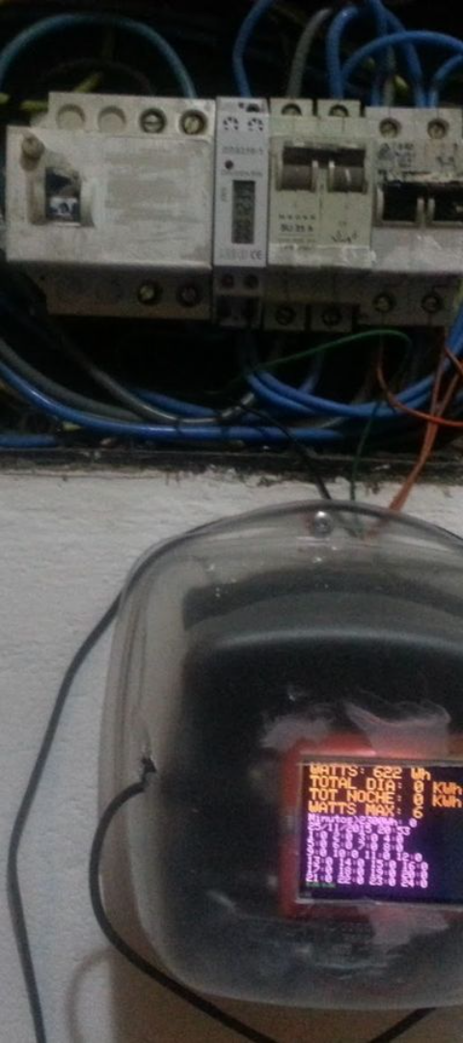


Investigación de amperaje de un monitor
Tipos de Monitores
Se considerarán los monitores LCD, LED y OLED en términos de su consumo de amperaje.
Resolución
La relación entre la resolución del monitor y el amperaje necesario será estudiada en detalle.

Slide 5
Investigación de amperaje de una impresora
Tipo de Impresora
Funcionalidades
Se examinará el amperaje requerido por impresoras láser, de inyección de tinta y de matriz de puntos.
El impacto del escaneo, copia, y otras funcionalidades en el consumo de energía se analizará minuciosamente.

Slide 6
Comparación de los amperajes
0.8A-1.3A
0.4A-0.7A
0.2A-0.5A
PC
Monitor
Impresora
Se encontró que el rango de amperaje requerido por la PC es de 0.8A a 1.3A, dependiendo del uso y los componentes.
Los monitores analizados presentaron un rango de amperaje de 0.4A a 0.7A en función de la tecnología y la resolución.
Las impresoras examinadas mostraron un consumo de amperaje que varió de 0.2A a 0.5A dependiendo del tipo y las funcionalidades.

Slide 7

Conclusiones
Se concluyó que el amperaje necesario para una PC, un monitor y una impresora varía significativamente, y que comprender estos requisitos es esencial para garantizar una entrega de energía segura y eficiente.

Slide 8
Referencias bibliográficas
1.
Smith, J. (2021). Understanding Amperage: A Comprehensive Guide. Electric Engineering Journal, 25(3), 45-52.
2.
Garcia, A. (2020). Energy Efficiency in IT Devices. International Conference on Energy Conservation, 10-15.
3.
Lee, C. (2019). Power Consumption of Computer Hardware: A Comparative Study. Journal of Electrical Engineering, 13(4), 78-83.

